Slide 1
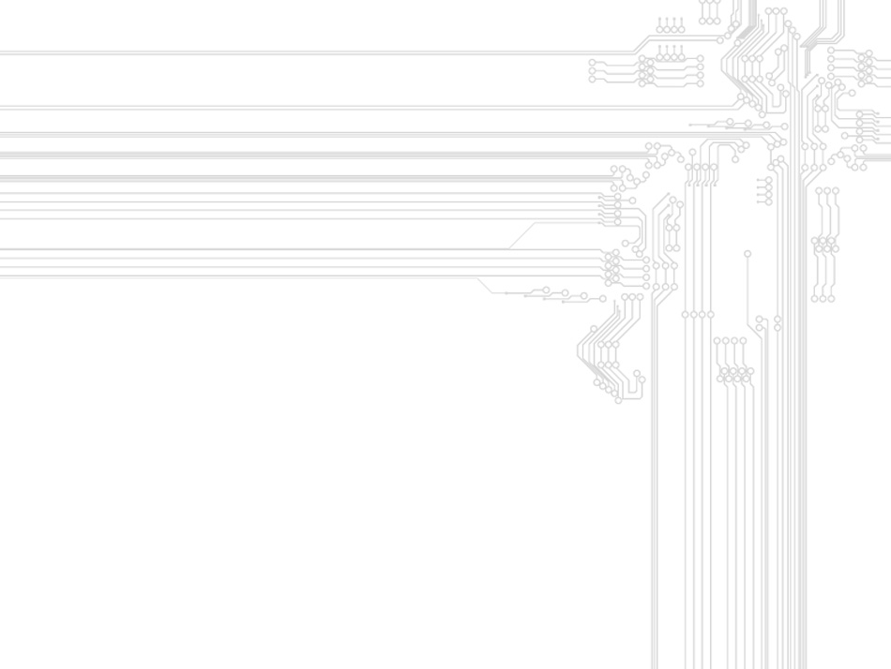
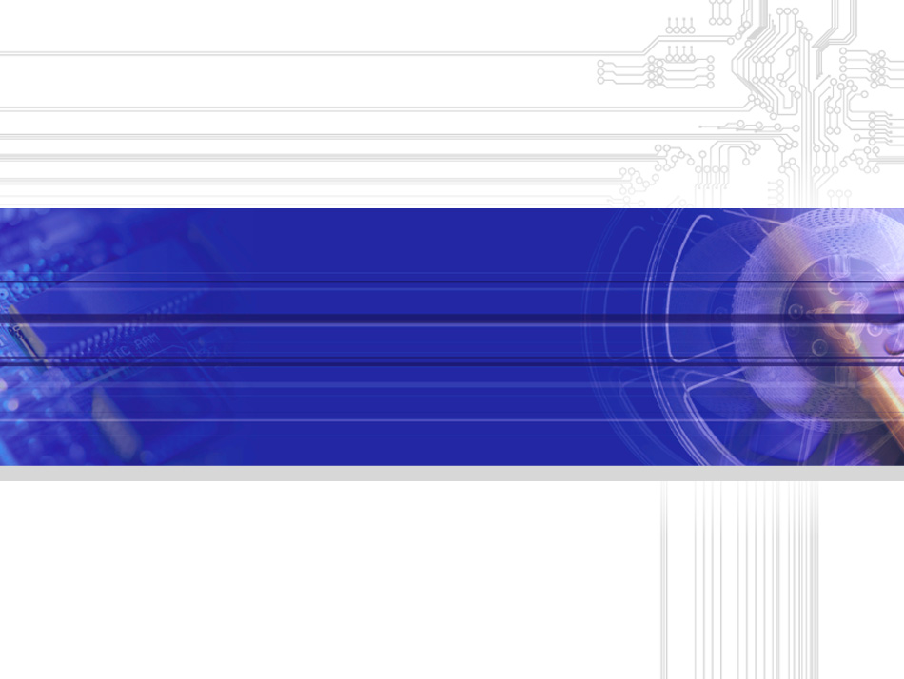

Come with AMOTECH for the Future based on past and present!
Challenging the world with advanced material products
Advanced Material On TECHnology

Slide 2
EMI-ESD Solution of
AMOTECH
Sep. 2004
AMOTECH Co.
www.amotech.co.kr

Slide 3
AMOTECH is…
AMOTECH Biz. Division
AMOTECH is
built on advanced materials, the cornerstone of future industries, AMOTECH
(Advanced Materials On TECHnology) designs, develops, manufactures and
markets a broad range of high quality components and materials to serve the
telecommunications and energy conversion industries worldwide.
AMOTECH Co.
AMOS Div.
AMECS Div.
AMOTRON Div.
Amorphous Core
Ceramic Component
(Chip Varistor, RF Comp.)
BLDC Motor

Slide 4
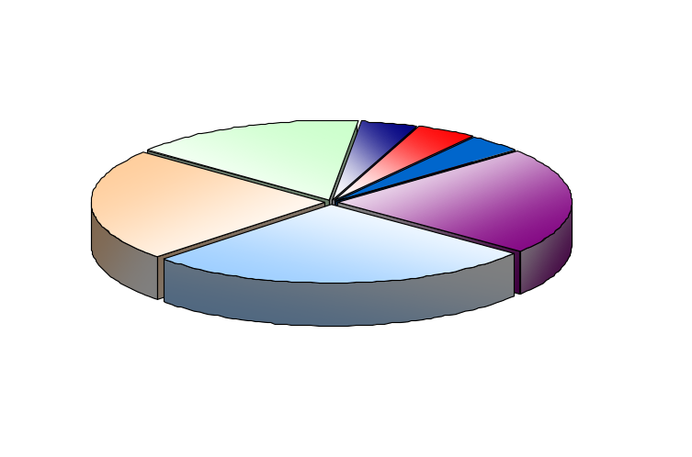
Major Customers – Mobile Phone
AMOTECH in the Market
AREA | CUSTOMER | ITEM | Monthly Volume ( pcs ) – Q1. 2004
Domestic | SAMSUNG, etc | 0402 , 0603, Array | 210 Million
Overseas |  | 0402 , 0603 | 90 Million
Total |  |  | 300 Million
Worldwide Market Share – Mobile Devices
Company ‘M’
3%
Etc.
9 %
Company ‘T’
17 %
Note) Calculating Market Share for only Hand-Held
Electronics Devices
Company ‘A’
18 %
Company ‘E’
25 %
AMOTECH
28 %

Slide 5
Competitiveness
- Product & Value
Product Line-up
AMOTECH’S products line-up of varistors & Filters, ranging from ultra low cap single to array which has EMI filter effect with various capacitance value, can offer total solutions for ESD/ EMI protection in mobile phone.
Single type : 0402 size
Array type : 2-Array, 0405 (2 of 0402)
4-Array, 0508 (4 of 0402)
0405 (4 of 0201)
8-Array, 0508 (8 of 0201)
Low Capacitance Series (3 pF ~ 100 pF)
Ultra low Capacitance ( Typ. 0.8 pF )
Effectiveness in ESD/ EMI Protection
For effective design
For high data trans. rate
For EMI sensitive ICs
For sensitive signal intensity
ESD Filter Series with EMI filter effect.
Feed-thru type EMI
Ignorable attenuation value in ULCV
Notes:
개발자의 효율적인 작업성을 위하여 다음의 두 가지 관점에 맞추어 제품을 개발하였습니다.
구조적으로는 다양한 사이즈와 형태의 정전기 및 EMC 대책 부품
기능적으로는 (1) 빠른 전송속도에 대응하도록 낮은 정전용량값의 바리스터, (2) EMI Noise 제거를 위한 두 종류의 필터, (3) 신호감도에 민감한 부분에 대응가능한 초저용량 바리스터를 개밣하였음.

Slide 6



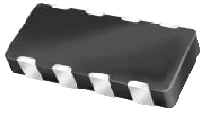
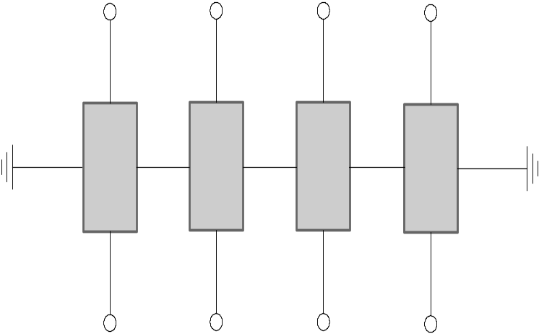
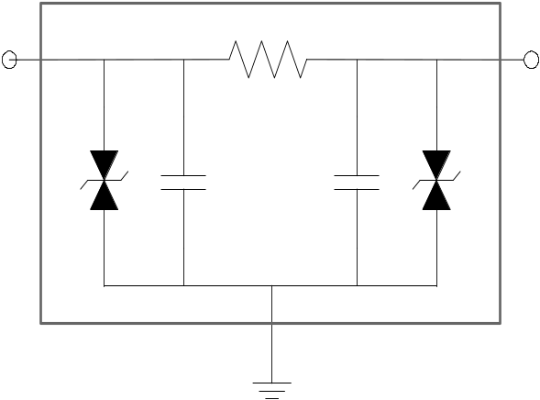
AMOTECH ESD/EMI Components
AMOTECH in the Market
ESD | Single | 2-elements | 4-elements | 8-elements
ESD + EMI
0402
ULCV(0.8 pF)
0405
0508
0405
New
0508
New
New
0508
0508
New
New
Notes:
다음의 도표는 아모텍의 주요한 전략적 제품을 보여주고 있습니다.
해당 도표에서 박스로 구분된 제품들은 2004년 시장을 겨냥한 신제품으로서 각각의 개발 목적은 다음과 같습니다.
ULCV( ULTRA LOW CAPACITANCE VARISTOR)는 초저용량 바리스터로서 0.8pF의 정전용량값을 가지고 있으며, 초고속 데이터 전송 라인 또는 CDMA 안테나 스위칭 모듈에 적용 가능합니다.
Space Saved Array Varistor는 점차로 심화되는 핸드폰 내부의 공간문제를 해결하고자, 각각 기존의 Dual, Quad array와 동일한 사이즈를 가지며, 기존 채널의 두 배인 4개와 8개의 채널을 수용하고 있습니다.
마지막으로 ESD-EMI Filter는 두 가지 종류로 개발되었으며, 각각 R-C타입과 Feed-through 타입으로 명명되어있습니다.
이들 신제품 각각의 항목에 대해 다음 장부터 소개 드리도록 하겠습니다.

Slide 7
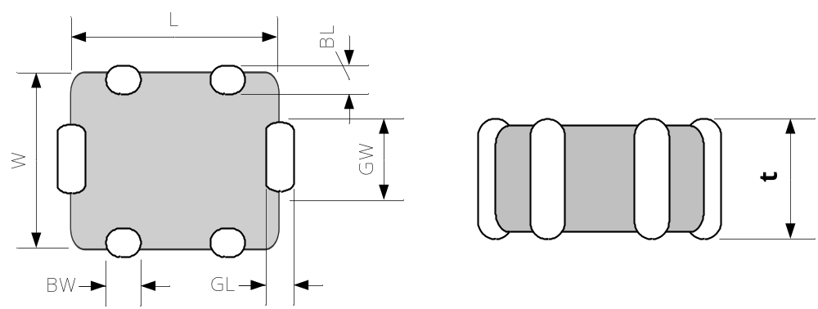
Spec. of new products
Dimension of Array Type I
1. Dimension – AVSC 04F Series
① 0405 = 4 elements of 0201 size
L | W | t | BW | BL | GW | GL
1.40±0.10 | 0.90±0.10 | 0.55±0.15 | 0.30±0.05 | 0.25±0.10 | 0.30±0.05 | 0.25±0.10
Notes:
다음으로는 Space saved array varistor를 소개드리도록 하겠습니다.
이들은 앞에서 설명한 바와 같이 기존의 두개, 네개짜리 어레이 제품과 동일한 사이즈에서 각각 네개, 8개의 채널을 가지고 있습니다.
따라서, 공간적인 문제를 겪고있는 LCD 모듈 메이커 또는 집적도가 높은 데이터 라인에 적용 가능한 정전기 대책 용품입니다.
공간절약형 어레이 바리스터는 공통적으로 공통접지를 가지고 있으며, 공통접지를 나타내는 외부 전극 외의 모든 전극은 각각 하나의 바리스터의 역할을 수행합니다.
아래의 표는 각각의 공간절약형 어레이 바리스터의 사이즈를 나타내고 있습니다.

Slide 8
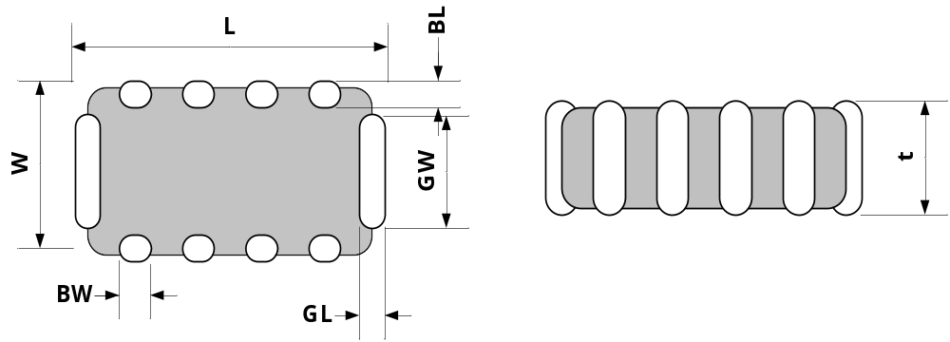
Spec. of new products
Dimension of Array Type II
1. Dimension –AVSC 05E, AVFC, AVRC 05Q Series
② 0508 = 8 elements of 0201 size
L | W | t | BW | BL | GW | GL
2.05±0.2 | 1.25±0.15 | 0.55±0.15 | 0.25±0.1 | 0.18±0.1 | 0.35±0.1 | 0.25±0.1
Notes:
다음으로는 Space saved array varistor를 소개드리도록 하겠습니다.
이들은 앞에서 설명한 바와 같이 기존의 두개, 네개짜리 어레이 제품과 동일한 사이즈에서 각각 네개, 8개의 채널을 가지고 있습니다.
따라서, 공간적인 문제를 겪고있는 LCD 모듈 메이커 또는 집적도가 높은 데이터 라인에 적용 가능한 정전기 대책 용품입니다.
공간절약형 어레이 바리스터는 공통적으로 공통접지를 가지고 있으며, 공통접지를 나타내는 외부 전극 외의 모든 전극은 각각 하나의 바리스터의 역할을 수행합니다.
아래의 표는 각각의 공간절약형 어레이 바리스터의 사이즈를 나타내고 있습니다.

Slide 9
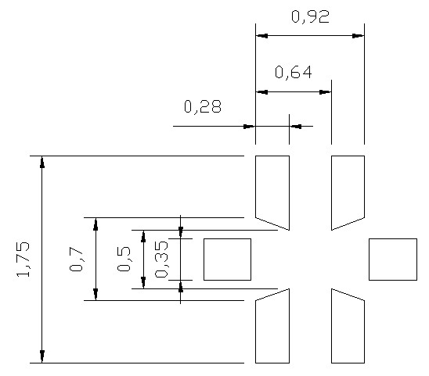
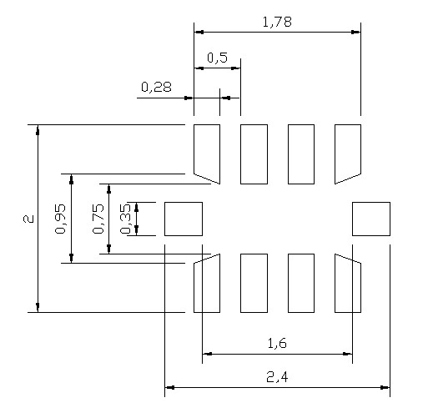
Spec. of new products
Compact Array Varistor
2. Recommended Land Pattern
① 0405 = 4 elements of 0201 size
② 0508 = 8 elements of 0201 size
Notes:
본 자료는 아트웍시에 참고 가능한 pcb 패턴 사이즈 입니다.

Slide 10
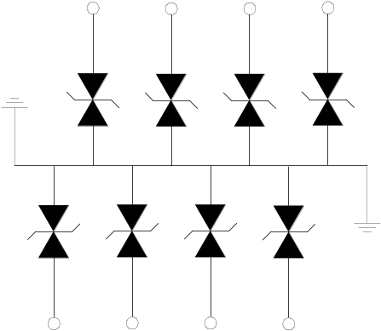
Spec. of new products
Compact Array Varistor
1. Equivalent Circuit
① 0405 = 4 elements of 0201 size
② 0508 = 8 elements of 0201 size
③ Connection Method
Notes:
공간 절약형 어레이 배리스터의 등가회로를 보시면 보다 빨리 이해 하실 수 있습니다.
오른쪽의 파형은 공간절약형 어레이 바리스터를 사용한 후의 파형으로서 매우 우수한 정전기 방지 부품임을 확인 할 수 있습니다.
일반적인 단품보다 우수한 특성을 나타내고 있는데 이는 공통 접지를 사용하게 됨에 따라, 기생인덕턴스 값의 변화로 인해 보다 우수한 특성을 구현 할 수 있었습니다.

Slide 11
Spec. of new products
Conditions of ESD Test
Test Method : IEC61000-4-2 , Level 4, 8kV Contact Discharge
150pF,330 Ω(Human Body Model)
50~100MΩ
330 Ω
DC HV
150pF
TEST SAMPLE
I/O Impedance 50 Ω
Frequency Range
DC-4GHz
1GHz,5GS/s
ESD SIMULATOR
60dB ATTENUATOR
(1000:1 probe)
OSCILLOSCOPE

Slide 12
500
400
300
200
Voltage [V]
100
0
-100
-200
0
20
40
60
80
100
Time [ns]

Slide 13
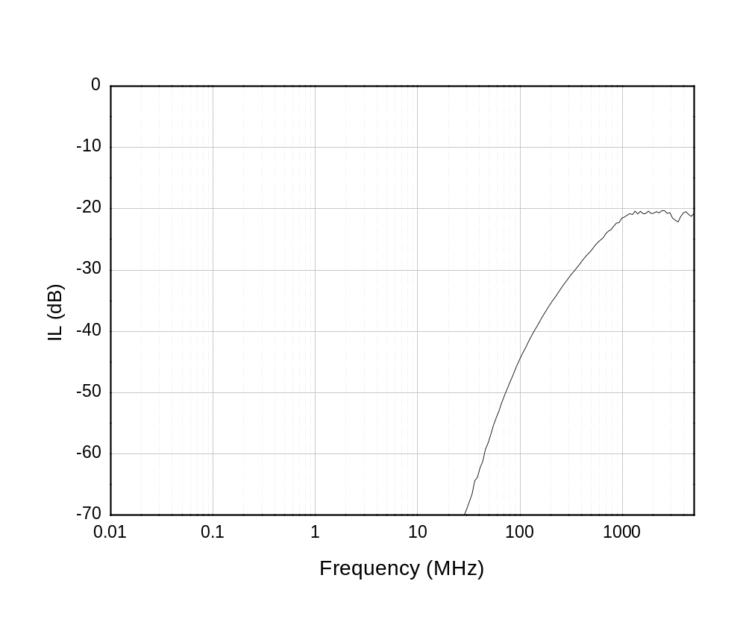
Spec. of new products
Compact Array
3. Cross Talk
Between 1- 8
①
⑧
②
⑦
③
⑥
④
⑤

Slide 14
Spec. of new products
Specifications of Compact Array
4. Electrical Properties of New Varistor
Part No | Vdc (V) | Vn (V) | IL (㎂) | C (pF) | IR (MΩ)
AVSC 5S 05F 050 | 5 | 10~18 | < 20 | 50 | > 10
AVSC 5S 05F 025 | 5 | 10~18 | < 20 | 25 | > 10
AVSC 14S 05F 015 | 14 | 18~28 | < 20 | 15 | > 10
AVSC 18S 05F 007 | 18 | 24~36 | < 20 | 7 | > 10
AVSC 5S 05E 050 | 5 | 10~18 | < 20 | 50 | > 10
AVSC 5S 05E 025 | 5 | 10~18 | < 20 | 25 | > 10
AVSC 14S 05E 015 | 14 | 18~28 | < 20 | 15 | > 10
AVSC 18S 05E 007 | 18 | 24~36 | < 20 | 7 | > 10
Notes:
이 도표에서는 현재까지 설명드린 신제품의 스펙에 대해 나타내고 있습니다.
공간 절약형 어레이 바리스터의 경우, 높아지는 데이터 전송속도에 대응하여 50pF 이하의 값들로만 개발이 되어있습니다.

Slide 15
Spec. of new products
Feed-thru Type EMI-ESD Filter
1. Equivalent Circuit
of single component
of 4-elements array
Notes:
Feed thru 타입 emi-esd 필터의 이해를 돕기 위해 아래의 등가회로를 설명하도록 하겠습니다.
아래의 그림은 피드스루 필터를 나타내는 기호이며, 이에 대한 자세한 설명은 다음장에 하도록 하겠습니다.

Slide 16
Spec. of new products
Feed-thru Type EMI-ESD Filter
1-1. Equivalent Circuit Comparison
Single Chip Varistor
of single component of F-T Filter
What is changed in circuit?
Ls
Ls
LP : (Ls + Ls) = 100 : 70
Fast Response Time
Increased ESD Protection
LP
RV
RP
LP’
LP: Parasitic Inductance
LP’: 30% of LP
Ls: Series Inductance
RV: Varistor Resistance
RP: ZnO Resistance
Notes:
아래의 그림은 칩 바리스터 단품상태의 등가회로와 피드스루타입 필터의 등가 회로를 비교하였습니다.
그림에서와 같이 단품 상태에서는 Lp로 표시되는 기생 인덕턴스 값을 가지고 있습니다.
그러나 피드스루 타입의 경우에서는, 내부전극의 형태와 적층과 관련한 기술적 발전으로 이러한 기생 인덕턴스 값을 기존 단품 바리스터의 약 70%정도로 감소시켜, 보다 빠른 ESD에 대한 반응을 가능케 하여 향상된 ESD PROTECTION 효과를 얻을 수 있었습니다.
또한 그림에서 보시는 바와 같이 이러한 Ls와 캐패시턴스가 만나 L-C 필터( T타입)를 구현하여, EMI 특성또한 얻을 수 있습니다.

Slide 17
Spec. of new products
Feed-thru Type EMI-ESD Filter
2. ESD Protection Effect – AVFC 5S 05Q 050
Without Feed-thru Type Filter
With Feed-thru Type Filter
500
400
300
Voltage [V]
200
100
0
-100
-200
0
20
40
60
80
100
Time [ns]
Notes:
아래의 그림은 Feed thru타입에 의한 ESD Protection을 보여주고 있습니다.
그림에서 보시는 바와 같이 정전기 문제를 유발하는 첫번째와 두번째 피크를 완벽하게 제거해주고 있습니다.
이러한 정전기에 대한 완벽한 제거 기능은 기존의 바리스터 제품에서 볼 수 없었던 특성인데 이는 앞에서 설명한 등가회로로 설명할 수 있습니다.
즉, 새로운 적층구조를 가지는 emi esd 필터의 경우, 기생인덕턴스값이 기존 바리스터의 그것보다도 작아지기 때문에 보다 빠른 반응이 가능하게 되며,
새로이 추가된 캐패시턴스 값에 의해, EMI와 ESD에 대한 필터기능이 강화된 것에 기인합니다.

Slide 18
Spec. of new products
Feed-thru Type EMI-ESD Filter
3. EMI Filtering Effect
0
-10
-20
IL(dB)
AVFC 18S05Q015
-30
AVFC 14S05Q030
AVFC 5S05Q050
15pF
50pF
30pF
-40
AVFC 5S05Q100
100pF
-50
10
100
1000
5000
Frequency (MHz)
Notes:
이름에서와 같이 정전기 제거 기능이 강화된 필터는 EMI에 대한 필터링 기능 또한 포함하고 있습니다.
아래의 삽입손실 그림으로부터 feed thru 타입의 EMI Filtering 효과를 알 수 있습니다.
위의 그림은 50pF 필터의 실측값을 기준으로 얻어진 시뮬레이션 데이터 이며, 각 필터의 EMI 필터링 특성은 각각의 정전용량값에 의해 변화하고 있음을 알 수 있습니다.
또한 자체 저항값이 없기 때문에, 초기 삽입 손실이 없고, 이러한 특성은 감쇄특성에 민감한 ACUSTIC 파트( 마이크, 스피커, 이어잭 등)의 EMI-ESD 의 이중 보호에 가장 효과적이라고 할 수 있습니다.

Slide 19
Spec. of new products
R-C Type EMI-ESD Filter
1. Equivalent Circuit
of single component
of 4-elements array
Notes:
그럼 R-C타입 필터의 등가회로를 보도록 하겠습니다.
그림에서 보시는 바와 같이 각각의 채널 하나는 1개의 저항값과 2개의 캐패시턴스가 파이(π) 형태의 필터를 구현하고 있습니다.
또한 ESD 발생시에 저항값에 의해 보다 강화된 정전기 방지 효과와 EMI 특성을 얻을 수 있습니다.

Slide 20
Spec. of new products
R-C Type EMI-ESD Filter
2. ESD Protection Effect
Without R-C Type Filter
With R-C Type Filter
500
400
300
Voltage [V]
200
100
0
-100
-200
0
20
40
60
80
100
Time [ns]
Notes:
이 그림은 R-C 타입에 의해 얻을 수 있는 정전기 방지 효과를 보여주고 있으며, 저희는 감히, 정전기 대책에 있어 완벽하다고 말 할 수 있습니다.
사용 전후의 비교에서 보시면 알 수 있듯이, 사용후에는 PCB 상의 IC에 영향을 미칠 수 있는 어떠한 PEAK도 남아 있지 않습니다.

Slide 21
Simulation of ESD Protection
1600
1200
Voltage [V]
800
400
0
0
20
40
60
80
100
Time [ns]

Slide 22
Spec. of new products
R-C Type EMI-ESD Filter
3. EMI Filtering Effect
0
-10
-20
IL(dB)
AVRC 18S05Q015100R
-30
AVRC 14S05Q030100R
AVRC 5S05Q050100R
15pF
30pF
-40
AVRC 5S05Q100100R
50pF
100pF
-50
10
100
1000
3000
Frequency (MHz)
Notes:
이 그림은 R-C 타입 필터의 EMI 필터링효과를 보여주고 있습니다.
그림에서 알 수 있듯이, R-C 타입의 경우, 자체 저항 값으로 인해 피드스루 타입과 달리 약 -5dB에서 시작되며, 통화대역인 800MHz 이상의 대역에서 우수한 필터링 효과를 보여주고 있음을 알 수 있습니다.

Slide 23
EMI- Filtering
0
-10
-20
IL(dB)
-30
-40
-50
10
100
1000
3000
Frequency (MHz)

Slide 24
Spec. of new products
Specification of New EMI-ESD Filter
4. Electrical Properties of New Varistor
Part Number | Vdc (V) | Vn(V) | IL(㎂) | C(pF) | IR(MΩ) | Rdc(Ω)
AVRC 5S 05Q100 100R | 5 | 10~18 | < 20 | 100 | > 10 | 100
AVRC 5S 05Q 050 100R | 5 | 10~18 | < 20 | 50 | > 10 | 100
AVRC 14S 05Q 030 100R | 14 | 18~28 | < 20 | 30 | > 10 | 100
AVRC 18S 05Q 015 100R | 18 | 24~36 | < 20 | 15 | > 10 | 100
AVFC 5S 05Q 100 | 5 | 10~18 | < 20 | 100 | > 10 | -
AVFC 5S 05Q 050 | 5 | 10~18 | < 20 | 50 | > 10 | -
AVFC 14S 05Q 030 | 14 | 18~28 | < 20 | 30 | > 10 | -
AVFC 18S 05Q 015 | 18 | 24~36 | < 20 | 15 | > 10 | -
Notes:
이 페이지는 새로이 개발된 필터의 스펙을 보여주고 있습니다.
먼저 윗부분은 피드스루 타입이며, 아랫부분은 R-C타입 입니다. 모델명에서 보시듯이, 이들 필터는 동일한 캐패시턴스를 나타내는 파트명을 사용하고 있습니다
그러나 이들의 캐패시턴스 값을 보면, R-C타입이 피드스루 타입의 용량값의 절반으로 나와있습니다.
이에 대한 설명은 피드스루와 RC타입 필터의 등가회로를 보여주세요.
등가회로를 보면 피드스루는 한 개의 캐패시턴스를, R-C타입은 두 개의 캐패시턴스를 가지고 있기 때문이며, 결과적으로 RC타입은 하나의 캐패시턴스값이 피드스루의 절반이지만 총괄 캐패시턴스 값은 피드스루와 RC타입이 동일하게 되는 것입니다.

Slide 25
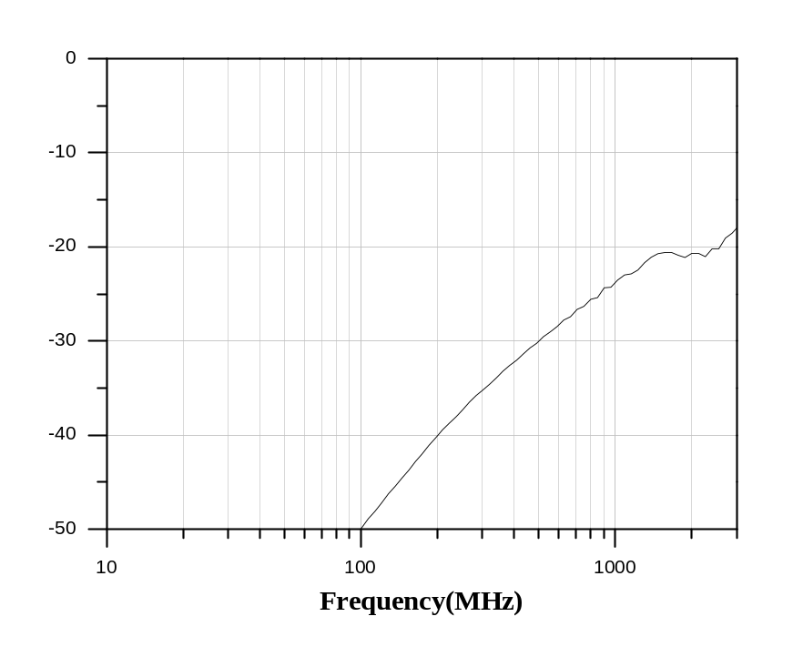
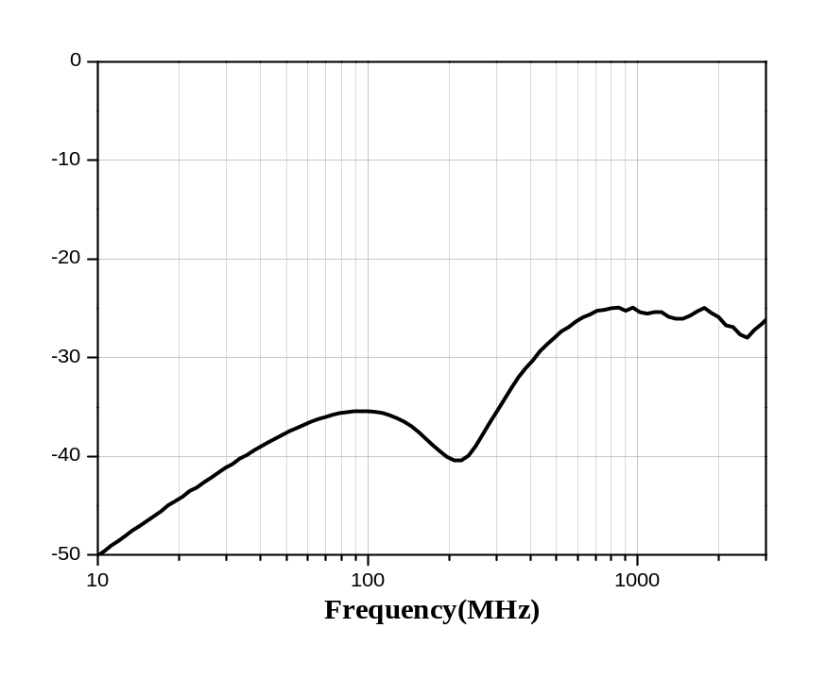
Spec. of new products
EMI-ESD Filter
4. Cross Talk ( Between channel 1- 2)
AVFC 5S 05Q 050
AVRC 5S 05Q 050 100R
①
②
③
④

Slide 26
How to use chip varistor
MLV Application
ESD Current
BAD
IC
BAD
Placed Chip varistor at the
edge of the PCB, ground
directly using wide tracks
and multiple vias.
Route tracks through the
ESD suppressor.
GOOD
PCB

Slide 27
Capacitance vs. Transmission Rate
MLV Application
1000
USB 1.1
USB 2.0
Capacitance (pF)
100
~35 pF
10
~4 pF
1
4
5
6
7
8
9
10
10
10
10
10
10
Transmission Rate (bps)

Slide 28
ESD filter Application
LCD Part
LCD Driver IC
1. Main Chip of Cell Phone can generate the
EMI noise.
2. LCD Driver IC has to be protected from ESD
and EMI noise.
3. Multi function Protection is needed in both
side
4. Compact array with R-arrays or EMI-ESD
filters are highly recommended for this
complex problems.
5. Recommended Model
AVRC, AVFC, AVSC with R-Array
R value for Array are 50, 100 Ω
► Cp value depends on data transmission rate.
R-Array
AVSC
Connector
AVSC
R-Array
LCD
Module
AVRC
AVFC
Main Chip
AVFC
Notes:
이 그림에서는 핸드폰의 메인 보드와 LCD 모듈부에서의 신제품 응용에 대한 것을 다루고 있습니다.
먼저, 새로운 필터에 대해 설명을 드리도록 하겠습니다.
메인보드와 커넥터 사이에 F-T, R-C 타입 필터가 사용되었습니다.
이것은 두가지 목적에 의해서 적용됩니다.
먼저 EMI 측면에서 보며, Main chip의 경우 핸드폰에서 두뇌와 같은 역할을 하며, 슁없이 신호들을 만들어 각 부분에 보내는 역할을 합니다.
따라서 이러한 신호들에는 원하는 신호뿐만 아니라 원치않는 신호인 노이즈를 포함하게 됩니다.
이러한 노이즈는 LCD DRIVER IC에 영향을 줄수 있으며, 영향을 받는 경우 화면이 깨진다거나, 지저분 하게 보이게 욉니다.
그렇기 때문에 메인칩 앞단에 필터는 위치하게되며, 발생되는 노이즈를 필터링하게 됩니다.
또한 메인칩의 경우, LCD 파트를 통해 들어오는 ESD에 의해 영향을 받는것 또한 막아줘야하기 때문에 신제품 필터는 메인칩과 커넥터 사이에 위치시켜야합니다.
두번째로, LCD 모듈의 경우, ESD에 직접적으로 노출되는 부분이기 때문에 공간절약형 어레이나, 기존의 어레이로 DRIVER IC를 보호해줘야 합니다.

Slide 29
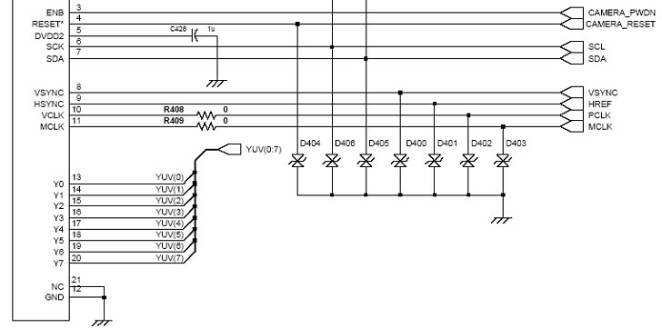
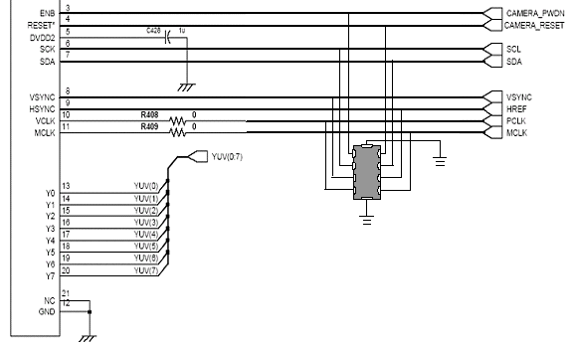
Applications in Camera Module
single Varistors
Compact Array
Number of Soldering :7 times
Occupied Area: 0402 x 7 = 2814
Number of Soldering :1 time
Occupied Area: 0805 x 1 = 0805

Slide 30
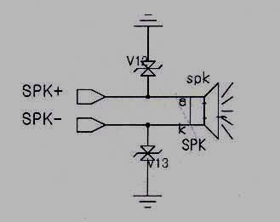
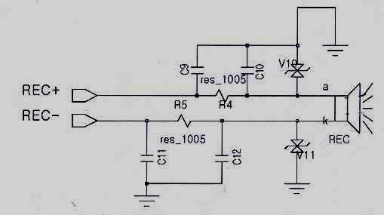
Real Application
1. Selecting LCD module which has higher ESD protection level.
→ Before LCD module is selected, must request module designer to use a
ESD suppressor for protection.
Fig. 1 Reference model of speaker & receiver in LCD Module.

Slide 31
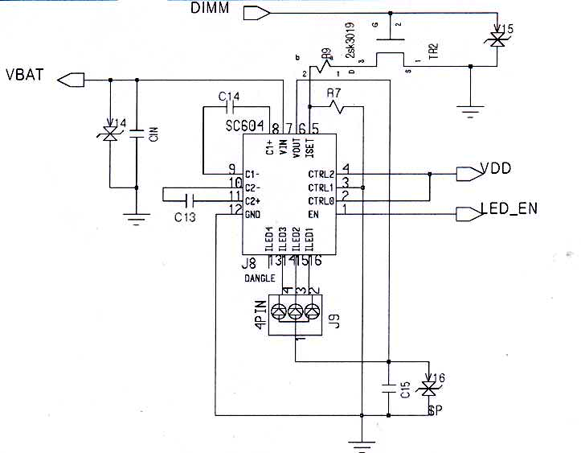
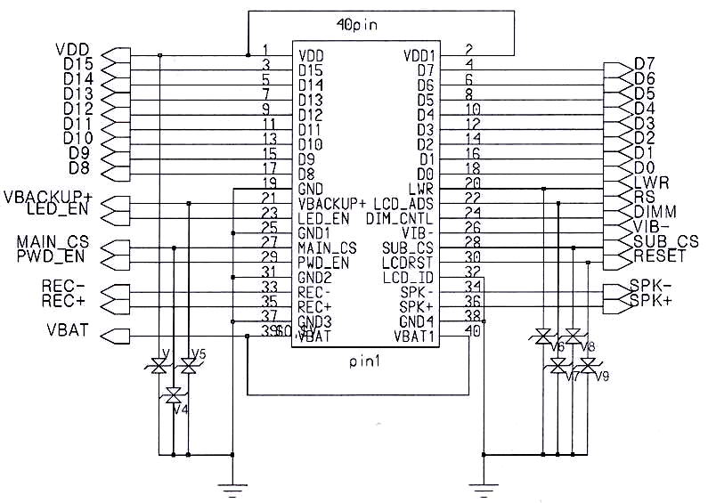
Real Application
Fig. 2 Reference model of junction & control line in LCD Module.

Slide 32
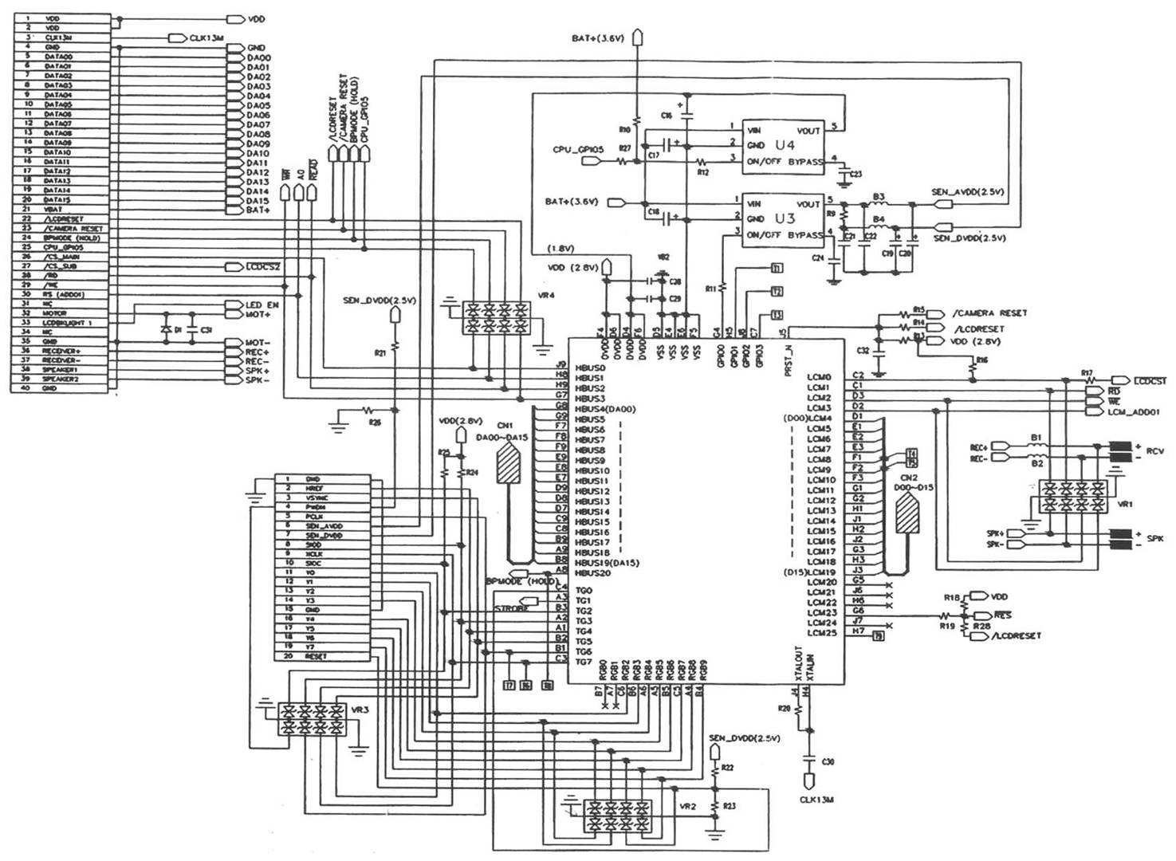
Real Application in LCD

